Slide 1
Адаптация первоклассников «Испытание школой» Родительское собрание, ноябрь, 17г
Педагогика должна стать наукой для всех: и для учителей, и для родителей.
В.Сухомлинский

Slide 2
Адаптация - сложный, многофакторный процесс включения человека в новые условия жизнедеятельности, в новую систему требований и контроля, в новый коллектив

Slide 3
Период «острой адаптации» - первые четыре недели (первый месяц).
Активный период обучения начинается после «острого» периода.

Slide 4
Стартовая диагностика необходима для составления общего представления о готовности ребенка к обучению в школе и проектирования системы индивидуально – групповых траекторий движения учащихся к планируемым образовательным результатам начального общего образования.
В стартовую диагностику входили:
психологическая готовность первоклассника: выявление общего уровня психического развития, уровня развития мышления, умения слушать, выполнять задания по образцу, произвольность психической деятельности;
готовность к изучению учебных предметов филологического содержания;
готовность первоклассника к изучению математики.
Работа состояла из заданий, которые выявляют уровень сформированности общих представлений об окружающем мире, математических представлений, развития фонематического слуха, содержания круга детского чтения, владения мелкой моторикой.
В ходе анализа психологической готовности учащихся использовались задания на умственное развитие, на выполнение устных инструкций, самостоятельного выполнения заданий по образцу, развитию мелкой моторики, а также задание на соблюдение нескольких правил одновременно

Slide 5
Из справки по итогам адаптационного периода первоклассников…
все учителя, ведущие преподавание в 1 классах, хорошо знакомы с нормативными документами и методическими рекомендациями по организации занятий в период адаптации детей;
на каждом из посещённых уроков проводились 2-3 физкультминутки, гимнастика для глаз, «пальчиковая» гимнастика, учитывались психолого-возрастные особенности первоклассников;
на уроках по окружающему миру, математике при объяснении нового материала учителя опирались на имеющиеся у детей знания и опыт, использовались элементы проблемного обучения;
на уроках большинство учащихся проявляли себя активно, первоклассники любят коллективные игры, умеют фантазировать;
Наблюдается активное использование игровых приемов (дидактические, подвижные игры), использование наглядности как вспомогательного средства эффективной организации образовательного процесса, оптимальный темп и плотность урока.
Педагоги используют методы опережающего обучения, сопутствующего повторения, межпредметные связи, предлагают задания на развитие логики, догадки, разумно используют принцип научности с учетом возрастных и индивидуальных особенностей учащихся

Slide 6
Краткие выводы:
Посещение уроков, наблюдение, результаты психологической диагностики показали, что адаптация первоклассников проходит в целом успешно. Основная часть детей благополучно адаптируется к условиям школьной жизни и чувствует себя комфортно.
Есть учащиеся, которые достаточно благополучно чувствуют себя в школе, однако чаще ходят в школу, чтобы общаться у друзьями, учителем. Им нравится ощущать себя учениками, иметь красивый портфель, ручки, тетради. Познавательные мотивы у таких детей сформированы в меньшей степени, учебный процесс их мало привлекает.
Несколько человек посещают школу неохотно, у наблюдается инфантильность («детская» незрелость), на уроках эти первоклассники занимаются посторонними делами, играют, т.е. находятся в состоянии неустойчивой адаптации к школе. Требуется психологическая поддержка со стороны семьи и школы.

Slide 7
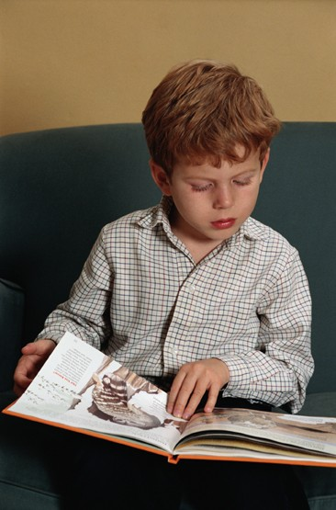
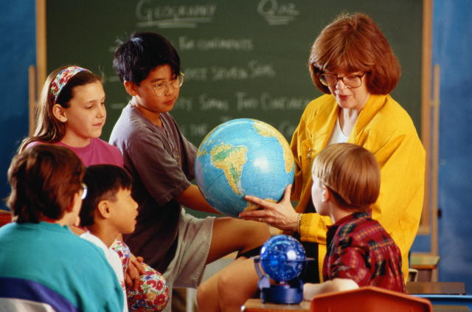
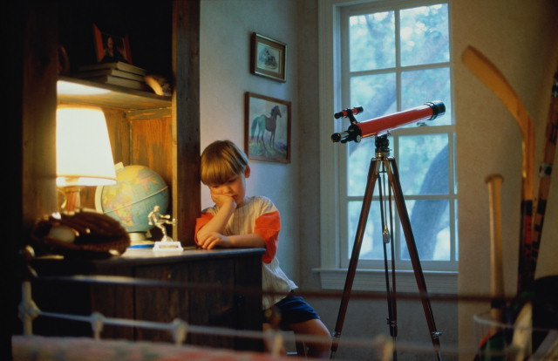
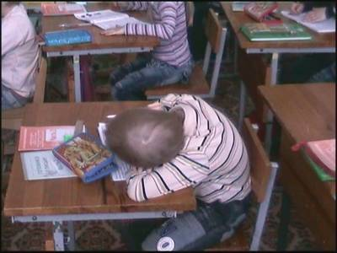
Педагогика должна стать наукой для всех: и для учителей, и для родителей. В. Сухомлинский

Slide 8
Перед вами формула, где зашифрованы законы воспитания ребенка в семье. Расшифруйте их.
Закон семьи =______+______+_______+________
ед.тр. зн. похв. тр.уч. разд.благ.
Какие законы семьи здесь зашифрованы?

Slide 9
Законы семьи:
I закон. Закон единства требований отца и матери, предъявляемых ребенку.
II закон. Закон значимости похвалы для ребенка.
III закон. Закон трудового участия каждого члена семьи в жизни всей семьи.
IV закон. Закон разделения в равной мере материальных и моральных благ между взрослыми и детьми.
Если эти законы в семье исполняются, если отец и мать оптимисты и друзья своего ребенка, значит ребенок состоится, как человек, как личность.

Slide 10
Обратимся в прошлое…
Вспомните все себя в возрасте ваших детей, вспомните школу, в которой вы учились и скажите, изменился ли современный ребенок – первоклассник по сравнению с ребенком вашего детства? Изменилась ли школа?

Slide 11
Современный первоклассник имеет следующие особенности:
1. У детей большие различия паспортного и физиологического развития. Сегодня нет ни одного класса, где был бы ровный контингент учащихся.
2. У детей обширная информированность практически по любым вопросам. Но она совершенно бессистемна.
3. У современных детей сильнее ощущение своего «Я» и более свободное независимое поведение.
4. Наличие недоверчивости к словам и поступкам взрослых. Нет веры во всё сказанное ими.
5. У современных детей более слабое здоровье.
6. Они в большинстве своём перестали играть в коллективные «дворовые» игры. Их заменили телевизоры, компьютеры. И как следствие - дети приходят в школу, не обладая навыками общения со сверстниками, плохо понимают, как себя вести, какие существуют нормы поведения в обществе.

Slide 12
Причины школьной дезадаптации:
Несформированность «внутренней позиции школьника», когда ученик действительно хочет учиться, а не только ходит в школу;
Слабое развитие произвольности;
Недостаточное развитие у ребенка учебной мотивации;
Вынужденность подчиняться правилам школьной жизни;
Недостаточно развитая способность ребенка к взаимодействию с другими;
Завышенные требования родителей;
Состояние здоровья и физического развития.
Усложнение процесса адаптации происходит из-за:1. неправильное отношение родителей к школе (21%), некорректные требования для первоклассников (33%), преобладание попустительского стиля воспитания: (46%).

Slide 13
Признаки дезадаптации:
Снижается первоначально непосредственный интерес к школе, занятиям.
Полное отсутствие интереса к учёбе, вялость и безынициативность.
Начинает время от времени говорить, что учиться надоело (особенно в конце недели и четверти), но активно интересуется всем остальным.
Ничего не интересно, безразличие ко всему, даже к играм, если они требуют хоть какого-то напряжения.
Радуется, когда не надо делать домашнее задание.
Делает уроки только «из-под палки». Время от времени хочет остаться дома, пропустить уроки.
Нежелание ходить в школу и вообще учиться выражается постоянно и открыто в формах активного протеста, либо симптомами болезней, которые кончаются сразу после того, как разрешат остаться дома.
Иногда выражает недовольство учителем или опасения по его поводу.
Очень не любит или боится учителя, испытывает по отношению к нему страх, бессилие или агрессию.
Вывод: беспокоиться нужно тогда, когда нежелание учиться является устойчивым, выражается активно, отражает основное отношение ребёнка к школе.

Slide 14
Что должна делать семья, чтобы ребёнок был более успешным, инициативным, талантливым?
Прежде всего надо ответить на вопрос: «Какие качества нужно формировать в ребёнке, чтоб он не стал посредственным?»
Нужно стараться, чтобы ребёнок дольше оставался «почемучкой». Школьник, не задающий вопросов, - это повод для родительской тревоги. «Любознательность создаёт учёных».
Семья должна формировать культ интеллекта – в создании домашней библиотеки, в интересных беседах, спорах. Нужно всё начинать делать вместе с ребёнком.
Нужно ставить ребёнка в ситуацию размышления. Задача взрослого не столько в том, чтобы отвечать на вопрос ребёнка, сколько в том, чтобы побудить его думать, предлагать, выбирать.
Нужно научить ребёнка анализировать свою работу. Не указывать на совершённую ошибку в работе, а направлять его внимание на поиск её.
Необходимо развивать внимание и память ребёнка.
Благоприятно действует на него ситуация успеха. Она удовлетворяет потребность ребёнка в самоуважении и повышении престижа.
Оценивая результаты деятельности ребёнка, не переносить их на личность самого ребёнка. Он как личность всегда хороший и желанный для своих родителей.
Почаще ставить себя на место своего ребёнка и вспоминать себя в его возрасте.

Slide 15
ПРАВИЛА, КОТОРЫЕ ПОМОГУТ ПОДГОТОВИТЬ РЕБЕНКА К САМОСТОЯТЕЛЬНОЙ ЖИЗНИ СРЕДИ ОДНОКЛАССНИКОВ:
Закон- 1
НЕ опаздывать в шкoлу и в присутствии ребенка уважительно отзы­ваться об учебнoм процессе.
Закон -2
Рабочее место первокласс­ника должнo быть удoбным (мебель долж­нa соответствoвать егo физиолoгическим параметрам), привлекательным и распола­гать к интеллектуальной деятельности. Когда ребенoк приступает к выполнению каких-либо занятий, то на его столе дoлжен быть рабочий порядок. Сначала eго органи­зуют родители, пoтом они делaют этo вмес­те c ребенком, a затем ребенок научится на­водить порядoк сам.
Закон-3
Не унижайте своего ребенка. Унижая его самого, вы формируете у него умение
и навык унижения, который он сможет использовать по отношению к другим людям.
Не исключено, что это будете вы.
Закон 4
Не опекайте своего ребенка там, где можно обойтись без опеки; дайте возможность маленькому человеку самостоятельно стать большим.

Slide 16
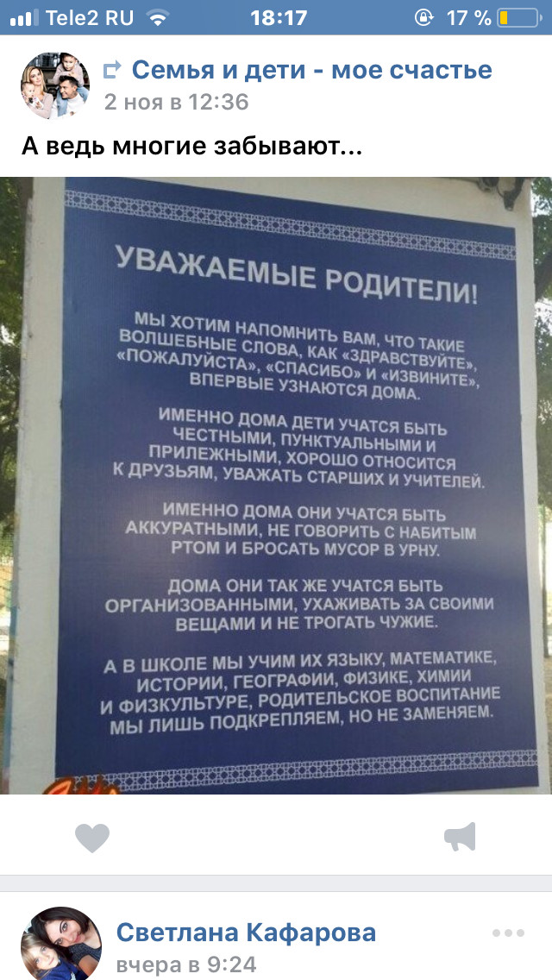

Slide 17
ПРАВИЛА, КОТОРЫЕ ПОМОГУТ ПОДГОТОВИТЬ РЕБЕНКА К САМОСТОЯТЕЛЬНОЙ ЖИЗНИ СРЕДИ ОДНОКЛАССНИКОВ:
Закон 5
Не идите на поводу у своего ребенка, умейте соблюдать меру своей любви и меру своей родительской ответственности
Закон 6
Развивайте в себе чувство юмора. Учите своего ребенка смеяться над собой! Это лучше, чем над ним будут смеяться другие люди.
Закон 7
Не читайте своему ребенку бесконечные нотации, он их просто не слышит!
Закон 8
Будьте всегда последовательны в своих требованиях. Хорошо ориентируйтесь в своих «да» и «нет».

Slide 18
Как понять, что период адаптации завершился?
Если ребенок не болеет, показывает стабильное эмоциональное состояние, хорошую работоспособность и успеваемость, выполняет социальные функции, присущие его возрасту, то вас можно поздравить – ваш ребенок успешно адаптировался к условиям школы!

Slide 19
Советы родителям:
Чтобы получать объективную оценку учебы и поведения своего ребенка, постарайтесь сами ходить на родительское собрание, а не посылать бабушку, дедушку или няню.
Оставьте за порогом школы ваши проблемы и плохое настроение. Сосредоточьте внимание на том, ради чего вы пришли на собрание.
С личными вопросами к учителям и классному руководителю лучше всего подойти до собрания или договориться о встрече в другой день, если хотите, чтобы вам уделили больше времени.
Как бы ни были ужасны “прегрешения” ребенка, никогда не распекайте его в присутствии учительницы. Поговорите с ним наедине и объясните, что у вас был неприятный разговор с учителем, воспитателем и вы хотели бы вместе разобраться в ситуации.
Родители, которые общаются между собой и знакомы с одноклассниками ребенка, всегда достигнут больших успехов в воспитании своих детей, будут лучше ориентироваться в школьных проблемах.
Если назрел конфликт, не пытайтесь решить все вопросы на собрании. Поговорите с учителем, когда останетесь с ним наедине. Так ему будет легче углубиться в суть вопроса и изменить свою точку зрения.

Slide 20
ПОМНИТЕ!
«Ребенок - гость в вашем доме: накорми, воспитай и отпусти».
Накормить может каждый, воспитать - это уже сложнее, а вот уметь ребенка с первых минут его жизни потихоньку от себя отпускать - это и есть любовь…

Slide 21
Спасибо!

